Slide 1




BỘ CÔNG THƯƠNG
TRƯỜNG ĐẠI HỌC CÔNG NGHIỆP THỰC PHẨM TP. HỒ CHÍ MINH
KHOA CÔNG NGHỆ THÔNG TIN
KHÓA LUẬN TỐT NGHIỆP
TRA CỨU KẾT QUẢ HỌC TẬP SINH VIÊN HUFI QUA HÌNH ẢNH
Nguyễn Ngọc Hải
Đặng Hoàng Cẩm My
Trương Hồng Phi
GVHD: ThS. NGUYỄN VĂN THỊNH

Slide 2

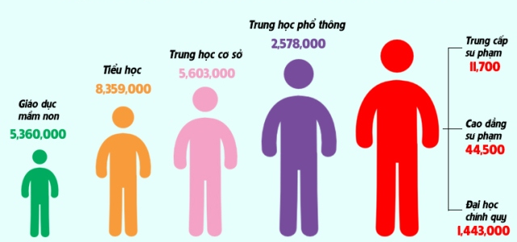
Hiện Trạng!
Theo số liệu của Bộ GD-ĐT cung cấp, quy mô học sinh cả nước năm học 2020-2021 là 23 triệu học sinh.
Trung cấp, Cao đẳng, Đại học khoảng 1,5 triệu sinh viên
Việc tra cứu kết quả học tập của sinh viên rất là cần thiết.
Nhu cầu thật sự đòi hỏi chúng ta phải có một công cụ hỗ trợ cho việc tra cứu kết quả học tập bằng hình ảnh càng sớm càng tốt.

Slide 3

Dòng thời gian
2018
04/2019
05/2019
11/2021
01/2022
Một nhóm sinh viên Đại học FPT, chuyên ngành Kỹ thuật phần mềm
Đại học Thăng Long đang thử nghiệm hệ thống điểm danh thông minh
THCS Lê Quý Đôn TP.HCM, lần đầu tiên CN nhận diện khuôn mặt điểm danh HS được tập đoàn NEC lắp đặt
Giải pháp nhận diện khuôn mặt Viettel Solutions đạt tiêu chuẩn Mỹ
Nhóm SV HUFI hoàn thành khóa luận về tra cứu điểm SV qua hình ảnh
Phát triển giải pháp hỗ trợ thông qua đồ án hệ thống điểm danh sinh viên dùng nhận dạng khuôn mặt
Tự động nhận diện khuôn mặt sinh viên đến lớp
Tiến hành nghiên cứu thực nghiệm trên bộ dữ liệu ảnh sinh viên khoa CNTT, qua đó rút ra được phương pháp tối ưu
Được thế giới công nhận, bài đo của NIST là "dấu tích xanh" cho giá trị của các giải pháp công nghệ.
Khi học sinh vừa bước vào lớp, ngay lập tức phụ huynh sẽ nhận được thông báo con đã tới lớp

Slide 4

Nội dung báo cáo
Chúng ta sẽ tìm hiểu điều gì hôm nay?
01
TỔNG QUAN ĐỀ TÀI
02
CƠ SỞ LÝ THUYẾT
03
PHƯƠNG PHÁP NHẬN DẠNG SINH VIÊN VÀ TRA CỨU KẾT QUẢ
04
THỰC NGHIỆM VÀ ĐÁNH GIÁ

Slide 5

Phạm vi đề tài
Đề tài nghiên cứu về bộ ảnh sinh viên khoa CNTT.
Đề tài sử dụng HOG để rút trích đặc trưng của hình ảnh.
Thực hiện xây dựng model học máy SVM để phân loại sinh viên.
01
TỔNG QUAN ĐỀ TÀI
Phương pháp nghiên cứu
Nghiên cứu lý thuyết: Nghiên cứu cở sở lý thuyết. Áp dụng vào việc xây dựng mô hình thực nghiệm.
Nghiên cứu thực nghiệm: Tiến hành trên bộ dữ liệu ảnh sinh viên khoa CNTT rút ra phương pháp tối ưu.
Công nghệ sử dụng
Ngôn ngữ lập trình: C#, và Python
Môi trường lập trình: MS Visual Studio và Pycharm...
Các thư viện sử dụng:
OpenCV
Flask
Scikit-learning
TensorFlow

Slide 6

CƠ SỞ LÝ THUYẾT
02
Làm thế nào để nhận dạng được điểm số của sinh viên qua hình ảnh?
Có những cơ sở lý thuyết nào?
Ảnh số, Ảnh xám, Ảnh màu
Phát hiện khuôn mặt (Face Detection)
Trích xuất đặc trưng (Feature Extraction)
Nhận dạng khuôn mặt (Face Recognition)

Slide 7

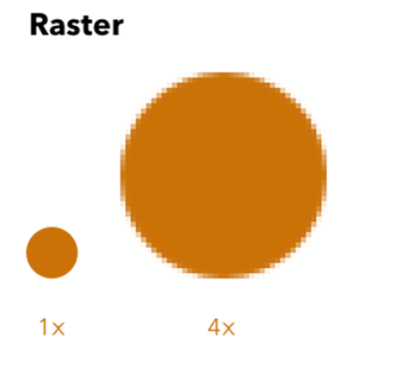
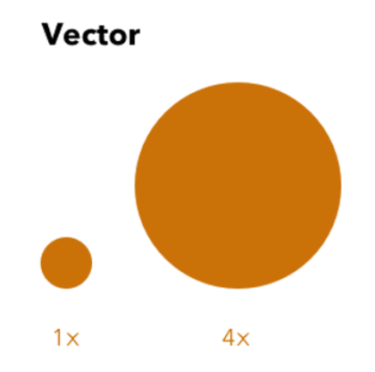
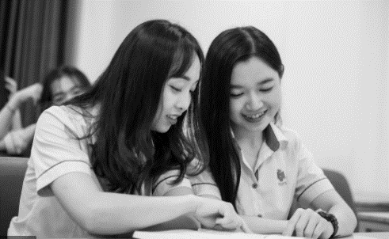

Một số khái niệm
Ảnh số
Ảnh xám
Ảnh màu
Là một thành phần biểu diễn hình ảnh trong hầu hết các thiết bị điện tử hiện nay như máy ảnh, điện thoại, máy tính, các công cụ hỗ trợ có sử dụng ảnh.
Ảnh số thực tế là biểu diễn số học của hình ảnh trong máy tính, thường là biểu diễn nhị phân. Có thể phân ảnh số thành 2 loại: ảnh raster và ảnh vector.
Ảnh xám (Gray image) hay còn gọi là ảnh đơn sắc (Monochromatic)
Trong không gian màu RGB, để có 1 ảnh xám cần có phải có giá trị kênh màu Red(x, y) = Green(x, y) = Blue(x, y) (với x, y lần lượt là tọa độ của điểm ảnh).
Ảnh màu là một ma trận các pixel mà mỗi pixel biểu diễn một điểm màu. Mỗi điểm màu được biểu diễn bằng bộ 3 số (r,g,b). Để tiện cho việc xử lý ảnh thì sẽ tách ma trận pixel ra 3 channel red, green, blue.

Slide 8
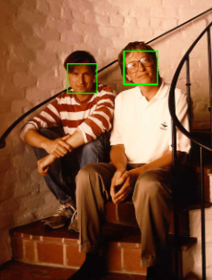
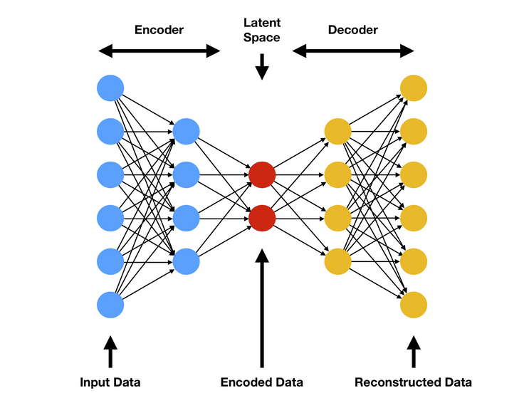


Một số khái niệm
Linda
Phát hiện khuôn mặt
(Face Detection)
Trích xuất đặc trưng (Feature Extraction)
Nhận dạng khuôn mặt (Face Recognition)
Trích xuất đặc trưng là một phép biến đổi để loại ra những dữ liệu nhiễu (noise), và để đưa dữ liệu thô với số chiều khác nhau về cùng một chuẩn
Hệ thống nhận dạng khuôn mặt là một ứng dụng máy tính tự động xác định hoặc nhận dạng một người nào đó từ một bức hình ảnh kỹ thuật số hoặc một khung hình video từ một nguồn video
Là một công nghệ máy tính đang được sử dụng trong nhiều ứng dụng khác nhau để xác định khuôn mặt người trong hình ảnh kỹ thuật số.

Slide 9
PHƯƠNG PHÁP NHẬN DẠNG SINH VIÊN VÀ TRA CỨU KẾT QUẢ
03
Mô hình tổng quan
Các bước nhận dạng
Chi tiết phương pháp nhận dạng

Slide 10
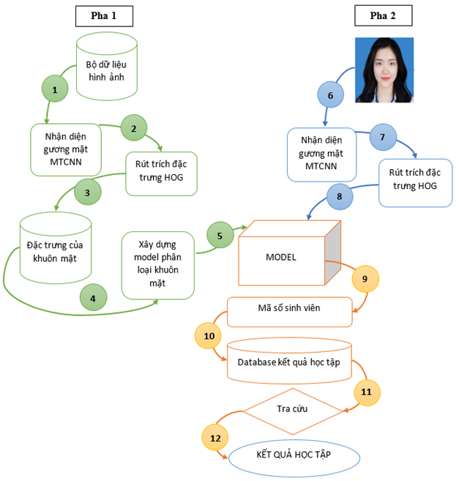
Mô hình tổng quan
Đầu vào, huấn luyện
Dữ liệu đầu vào là hình ảnh
Dữ liệu sẽ được đưa qua MTCNN để nhận diện khuôn mặt, resize kích thước và lưu lại
Sau đó dùng các khuôn mặt đã nhận diện được, rút trích đặc trưng HOG
Cuối cùng là đem các đặc trưng đi học và cho ra một model
Thực thi
Đưa vào ảnh sinh viên
Ảnh sẽ được đưa qua MTCNN để nhận diện khuôn mặt, resize kích thước
Sau đó khuôn mặt nhận diện được sẽ đem đi rút trích đặc trưng HOG
Đem đặc trưng đi nhận dạng bằng model đã huấn luyện và trả về kết quả là mã sinh viên
Lấy mã sinh viên đi tra cứu trên database kết quả học tập sẽ tìm ra được kết quả học tập của sinh viên

Slide 11
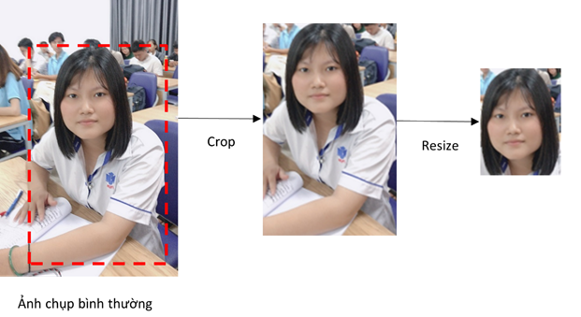
Chi tiết phương pháp nhận dạng
Resize kích thước tất cả các hình ảnh trong tập dữ liệu về một kích thước chung.

Slide 12
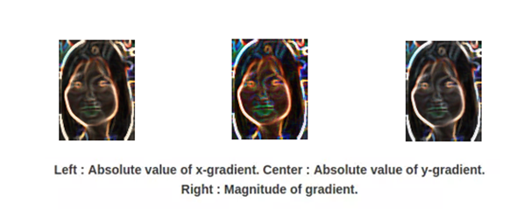
Tính gradient
Được thực hiện bằng hai phép nhân chập ảnh gốc với 2 chiều, tương ứng với các toán tử lấy đạo hàm theo hai hướng Ox và Oy. Đối với hình ảnh màu, gradient của ba kênh(red, green và blue) được đánh giá. Độ lớn của gradient tại một điểm ảnh là giá trị lớn nhất của cường độ gradient của ba kênh, và góc là góc tương ứng với gradient tối đa kết quả thu được sẽ là:
Phép nhân chập ảnh gốc với 2 chiều

Slide 13
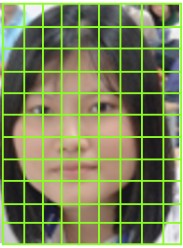
Tính vector đặc trưng cho từng ô
Chia hình ảnh thành các block, mỗi block lại chia đều thành các cell.
Chia không gian hướng thành p bin(số chiều vector đặc trưng của ô).
Rời rạc hóa góc hướng nghiêng tại mỗi điểm ảnh vào trong các bin.
Giá trị bin được định lượng bởi tổng cường độ biến thiên của các pixels thuộc về bin đó. Sau khi tính toán đặc trưng ô, ta sẽ nối các vector đặc trưng ô để thu được vector đặc trưng khối.
Chia hình ảnh thành các block

Slide 14
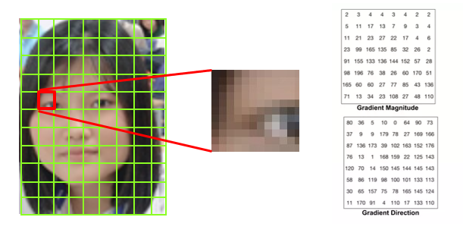
Tính vector đặc trưng cho từng ô
Tiếp theo, tiến hành tính toán đặc trưng HOG tại mỗi cell sử dụng không gian hướng 9 bins, trường hợp “unsigned-HOG”. Hướng gradient sẽ chạy trong khoảng 0 độ đến 180 độ, trung bình 20 độ mỗi bin.
Tại mỗi cell, xây dựng một biểu đồ cường độ gradient bằng cách vote các pixel vào biểu đồ. Trọng số vote của mỗi pixel phụ thuộc hướng và cường độ gradient (được tính toán từ bước 2) của pixel đó.
Tính toán đặc trưng HOG tại mỗi cell

Slide 15
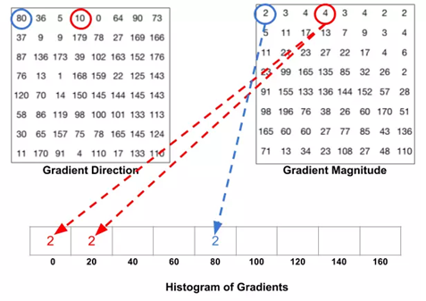
Chuẩn hóa khối (blocks)
Để tăng cường hiệu năng nhận dạng, các histogram cục bộ sẽ được chuẩn hóa về độ tương phản bằng cách tính một ngưỡng cường độ trong một khối và sử dụng giá trị đó để chuẩn hóa tất cả các ô trong khối. Kết quả sau bước chuẩn hóa sẽ là một vector đặc trưng có tính bất biến cao hơn đối với các thay đổi về điều kiện ánh sáng.
Xây dựng một biểu đồ cường độ gradient

Slide 16

THỰC NGHIỆM VÀ ĐÁNH GIÁ
04
Thực nghiệp như thế nào?
Đánh giá ra sao?

Slide 17
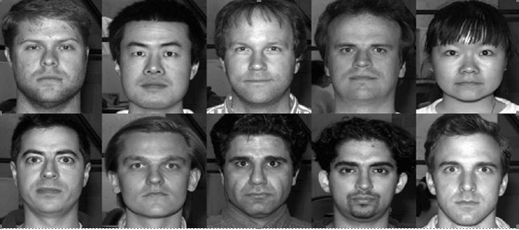
Dữ liệu thực nghiệm
Tập ảnh YaleFaceB của 28 người mỗi người 9 tư thế và 64 điều kiện ánh sáng

Slide 18
Phương pháp thực nghiệm
Rút trích đặc trưng HOG
Rút trích đặc trưng Land-mark
Ảnh kích thước 256x256
Áp dụng thuật toán tính HOG với kích thước cells là 32x32
lưới ô vuông với kích thước là 8 ô (chiều cao) và 8 ô theo chiều rộng
Khởi tạo các block kích thước 4x4 ô với stride là 128x128 pixels ta sẽ trải qua 5 bước theo chiều cao và 5 bước theo chiều rộng
Trên mỗi block ta có 4 vector histogram tương ứng với mỗi ô, Mỗi vector gồm 9 chiều tương ứng với 9 bins.
Vector HOG tổng hợp có kích thước là 5 x 5 x 4 x 4 x 9 = 3600 chiều.
Sử dụng thư viện dlib và model có sẵn để tìm 68 điểm trên khuôn mặt
Sau khi tìm được toạ độ (x, y) của từng điểm ta chuyển nó về dạng numpy
Giờ ta có được 1 mảng 2 chiều gồm các toạ độ (x, y)
Ta duỗi nó thành mảng 1 ta được 1 vector có 136 chiều

Slide 19
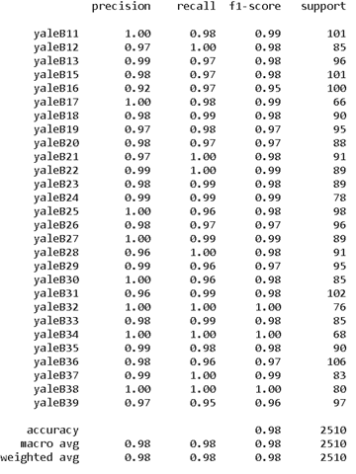
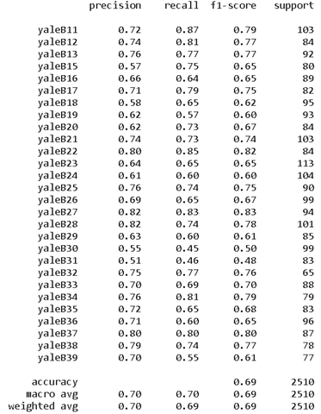

HOG
Land-mark
So sánh phương pháp
Cài đặt trên Google Colab và sử dụng GPU để tiến hành chạy thực nghiệm.
Độ chính xác của HOG
98%
Độ chính xác của Land-mark
Tốc độ xử lý của HOG
Tốc độ xử lý của
Land-mark
69%
0,013
0,01
0,008
0,005
0,003
0
0.0024
0.012
Mục 1

Slide 20

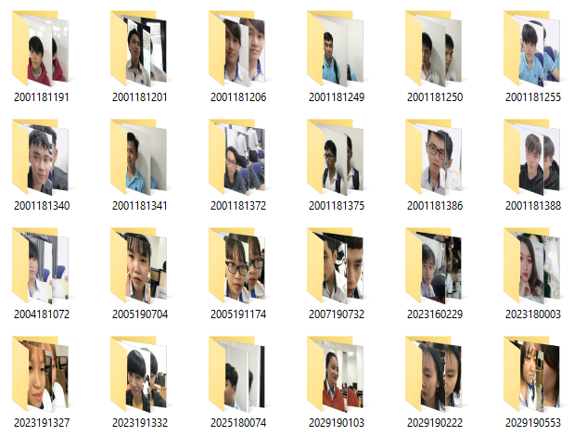
Cài đặt trên bộ ảnh sinh viên
Tập ảnh sinh viên khoa Công nghệ Thông tin gồm 80 bạn mỗi bạn từ 10-20 ảnh (trường Đại học Công nghiệp Thực phẩm TP. Hồ Chí Minh)
Tập ảnh sinh viên khoa Công nghệ thông tin

Slide 21
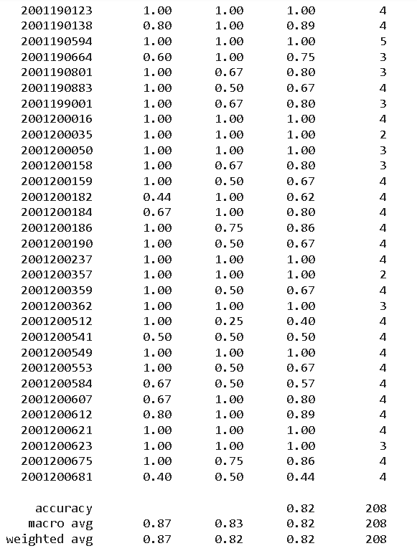
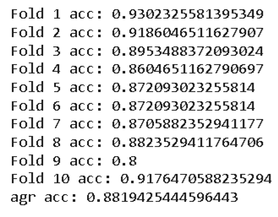
Khi cài đặt trên bộ ảnh sinh viên
Độ chính xác của model khi kiểm định với tập test
82%
Độ chính xác khi train và validate model bằng KFold = 10
88%

Slide 22
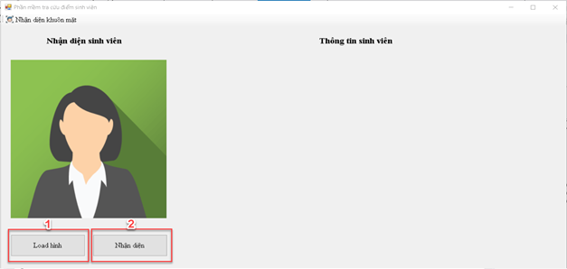
Giao diện chương trình trên Windows
Số 1: button Load hình cần nhận diện.
Số 2: button Nhận diện

Slide 23
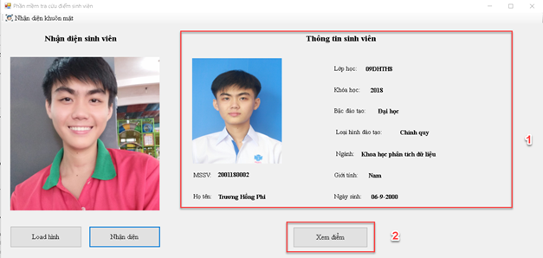
Giao diện chương trình trên Windows
Sau khi load ảnh sinh viên lên
Số 1: Thông tin sinh viên đã nhận dạng được
Số 2: Button Xem điểm của sinh viên đó

Slide 24
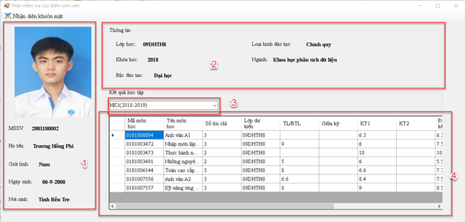
Giao diện xem điểm sinh viên
Điểm của sinh viên được hiển thị theo học kỳ đã chọn
Số 1: Thông tin cá nhân
Số 2: Thông tin học vụ
Số 3: Chọn học kỳ muốn xem điểm
Số 4: Bảng điểm theo học kỳ đã chọn

Slide 25

Giao diện chương trình trên Website
Số 1: Chọn hình sinh viên
Số 2 : Nhấn vào nút nhận diện

Slide 26

Giao diện Website sau khi nhận diện được gương mặt
Số 3. Thông tin sinh viên được hiển thị
Số 4. Nhấn vào nút xem kết quả học tập

Slide 27
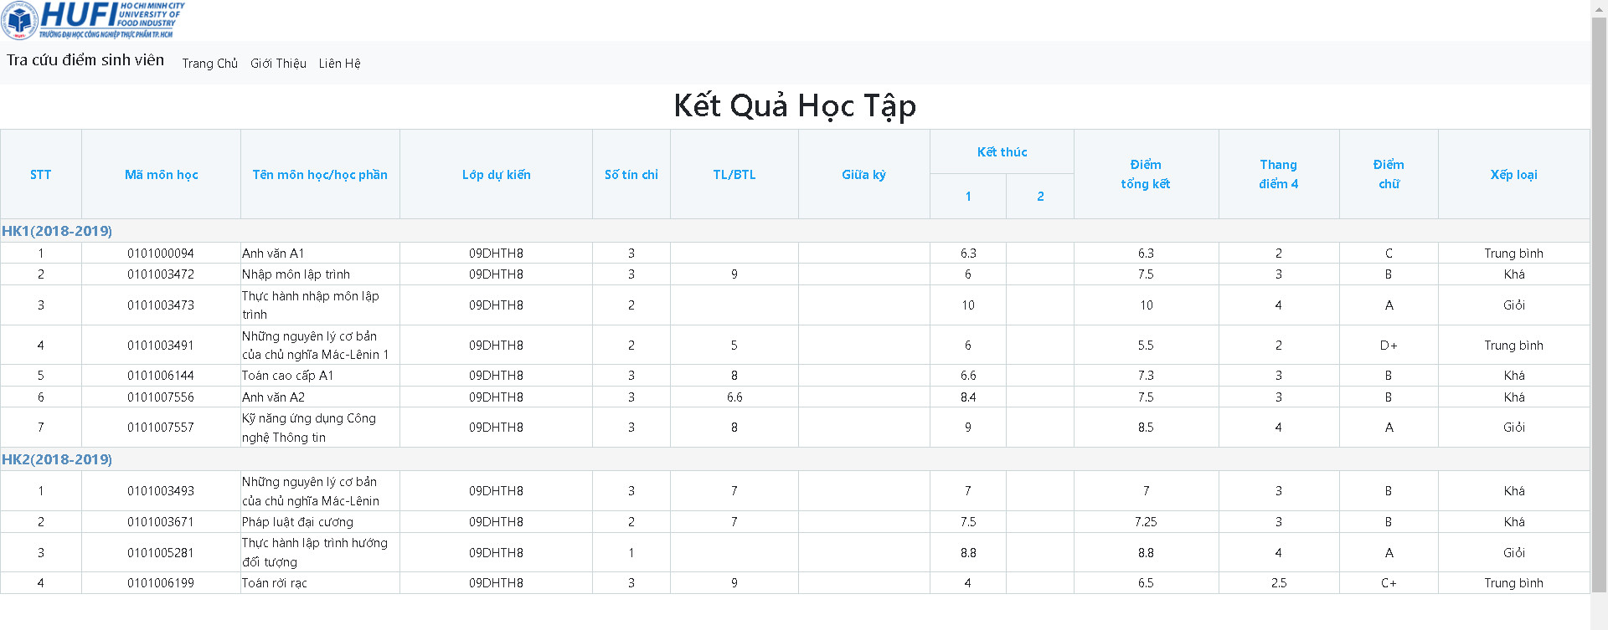
Giao diện Website xem kết quả học tập của sinh viên

Slide 28


CẢM ƠN
QUÝ THẦY CÔ VÀ CÁC BẠN ĐÃ LẮNG NGHE
Nguyễn Ngọc Hải
Đặng Hoàng Cẩm My
Trương Hồng Phi
GVHD: ThS. NGUYỄN VĂN THỊNH

